Slide 1
Индивидуально-подгрупповая работа по коррекции звукопроизношения. Автоматизация звука [с] в словах со стечением согласных
Учитель – логопед МБДОУ «Детский сад «Радуга» комбинированного вида» Катаева Н.И.

Slide 2
Задачи
Коррекционно-образовательные задачи: развивать правильную артикуляцию звука С путём применения разнообразных методов и приёмов; автоматизация звука С в слогах, словах и предложениях со стечением согласных
Коррекционно-развивающие: развивать фонематический слух, мелкую моторику пальцев рук, память, внимание
Коррекционно-воспитательные: воспитывать усидчивость, умение следить за собственной речью.

Slide 3
Артикуляционная гимнастика
Прежде чем начать занятие, выполним гимнастику для язычка и губ.

Slide 9
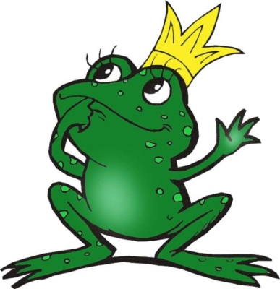
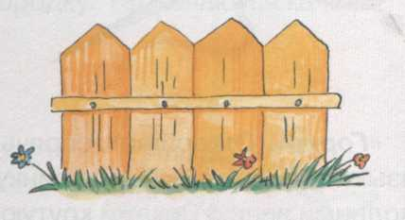
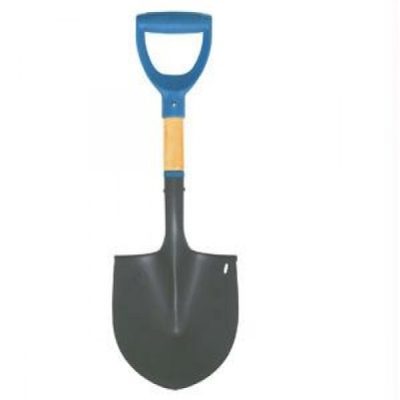
Организационный момент.
Сегодня на занятии мы продолжим учиться правильно и красиво произносить звук С. Давай вместе его произнесем (С-С-С-С-С).
Вспомним, как расположены: губы, зубы, язык при произнесении звука С.
ГУБЫ
ЗУБЫ
ЯЗЫК
ВОЗДУХ
- губы сближены
- зубы в улыбке
-кончик языка упирается в нижние зубы
-воздушная струя холодная, проходит посередине языка

Slide 10
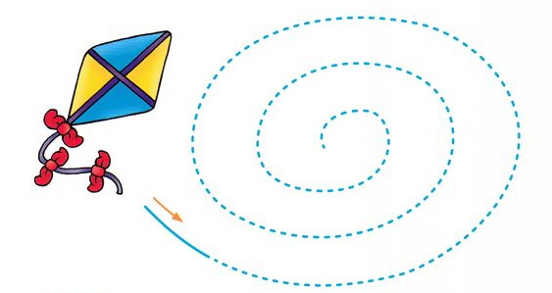
Игра «Свистелочки»
Девочка Света запустила воздушного змея. Давай сильно подуем, чтобы он улетел высоко-высоко. Проведи глазами по дорожке, отчетливо произнося звук С-С-С.

Slide 11
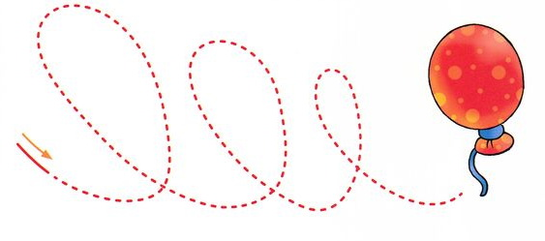
Воздушный шарик сдувается, покажи как. Проведи глазами по дорожке, произнося С-С-С.

Slide 12
Подул сильный ветер и шляпа взлетела. Покажи как, проведи глазами по дорожке, произнося звук С-С-С.

Slide 13
Игра «Поймай звук»
Хлопни в ладоши, когда услышишь звук С
- Ж, З, С, Ц, Ж, С, З, Ш, Ц, С, Ш
- ЖА, СА, ШО, ЖО, СУ, ЦА, ЗА, ШО…
- МАК, СОН, АНЯ, СОНЯ, УТКА, КИТ, СЛОН, ТОК, ПАР, СОЛЬ.

Slide 14
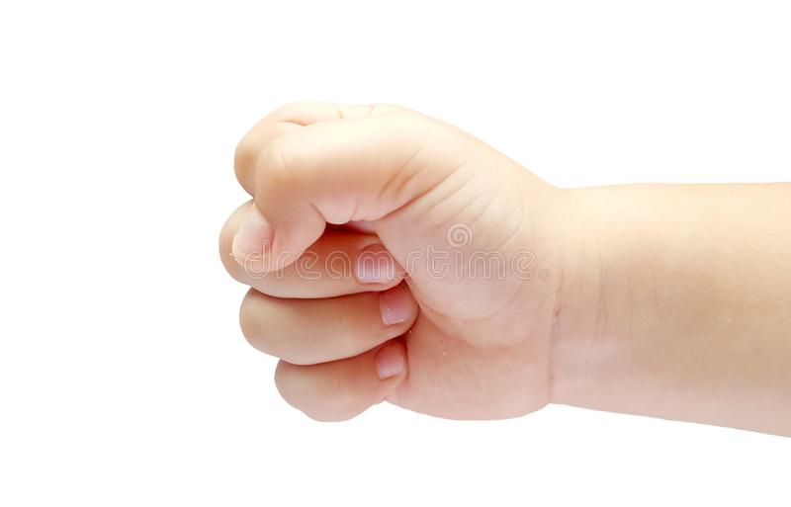
Автоматизация звука [с] в слогах со стечением согласных
Произнесение слоговых сочетаний с движением рук (ставим стаканы на стол).
СПА – СПА – СПА СКА – СКА – СКА
СПО – СПО – СПО СКО – СКО – СКО
СПЫ – СПЫ – СПЫ СКЫ – СКЫ – СКЫ
СПУ – СПУ – СПУ СКУ – СКУ – СКУ
СМА – СМА – СМА СЛА – СЛА – СЛА
СМО – СМО – СМО СЛО – СЛО – СЛО
СМУ – СМУ – СМУ СЛУ – СЛУ – СЛУ
СМЫ – СМЫ – СМЫ СЛЫ – СЛЫ – СЛЫ

Slide 15
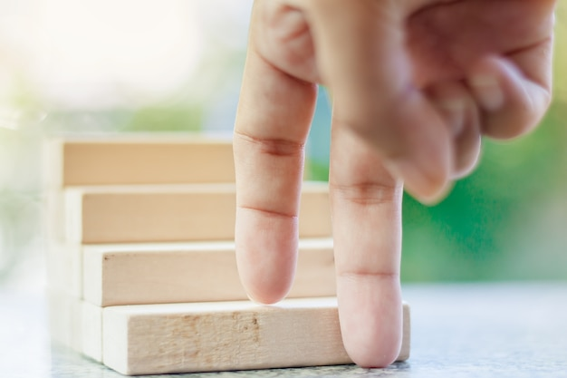
Автоматизация звука [с] в слогах со стечением согласных
Произнесение слоговых сочетаний с движением рук (шагаем по ступенькам)
СТА – СТА – СТА СНА – СНА – СНА
СТО – СТО – СТО СНО – СНО - СНО
СТЫ – СТЫ – СТЫ СНЫ – СНЫ – СНЫ
СТУ – СТУ – СТУ СНУ – СНУ – СНУ
СВА – СВА – СВА СФА – СФА – СФА
СВО – СВО – СВО СФО – СФО – СФО
СВЫ – СВЫ – СВЫ СФЫ – СФЫ – СФЫ
СВУ – СВУ – СВУ СФУ – СФУ – СФУ

Slide 16
Словарь: носки, маска, весы, стул.

Slide 17
Словарь: нос, коляски, самолёт, скрипка.

Slide 18
Словарь: самовар, рис, светофор, сорока.

Slide 19
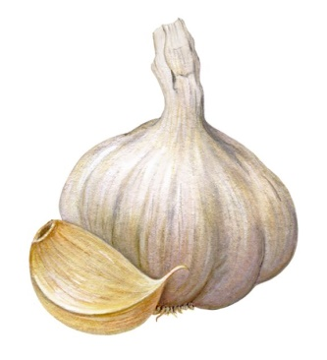
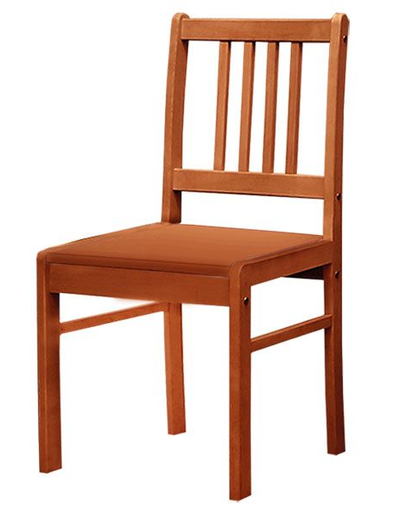
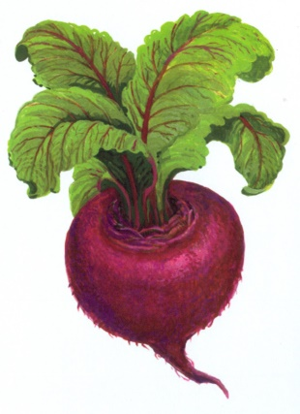
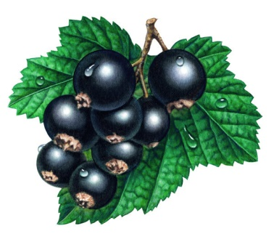
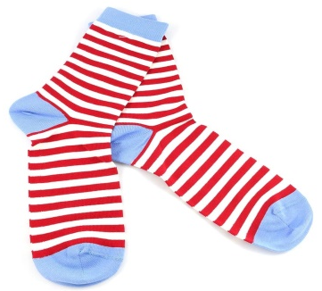
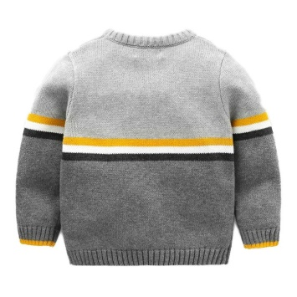
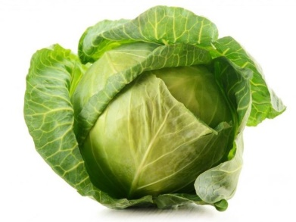
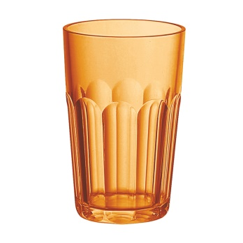
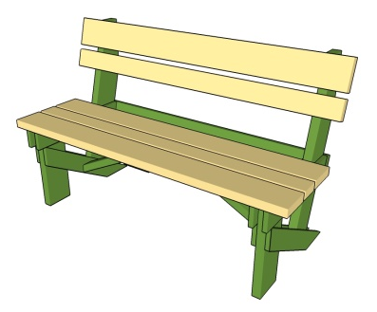
Игра «Съедобное-несъедобное»
Помоги Свете назвать съедобное-несъедобное.

Slide 20
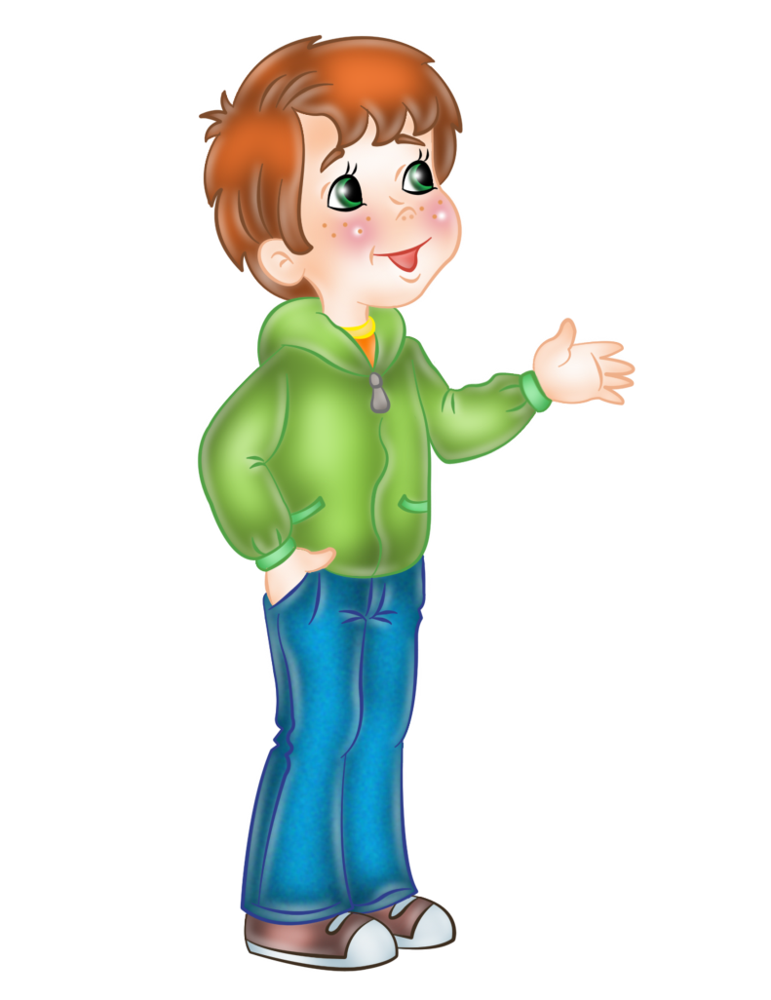
Игра «сосчитай»
Помоги Стасу сосчитать предметы.

Slide 21
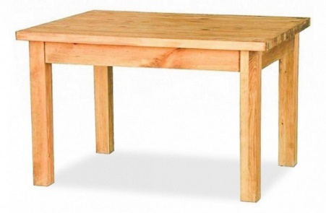
Игра «сосчитай»
Помоги Стасу сосчитать предметы.

Slide 22
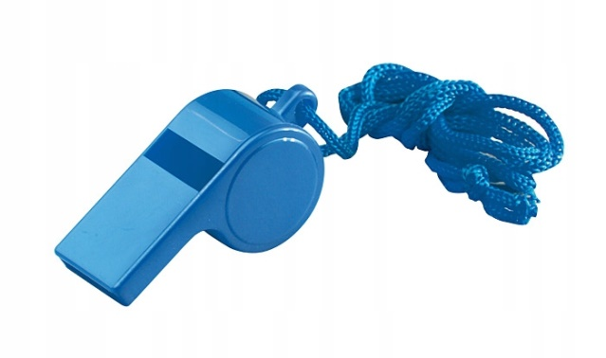
Игра «сосчитай»
Помоги Стасу сосчитать предметы.

Slide 23
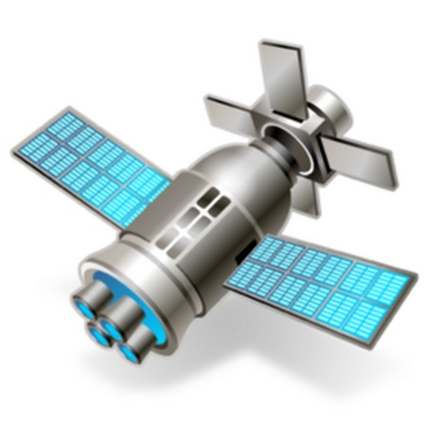
Игра «сосчитай»
Помоги Стасу сосчитать предметы.

Slide 24
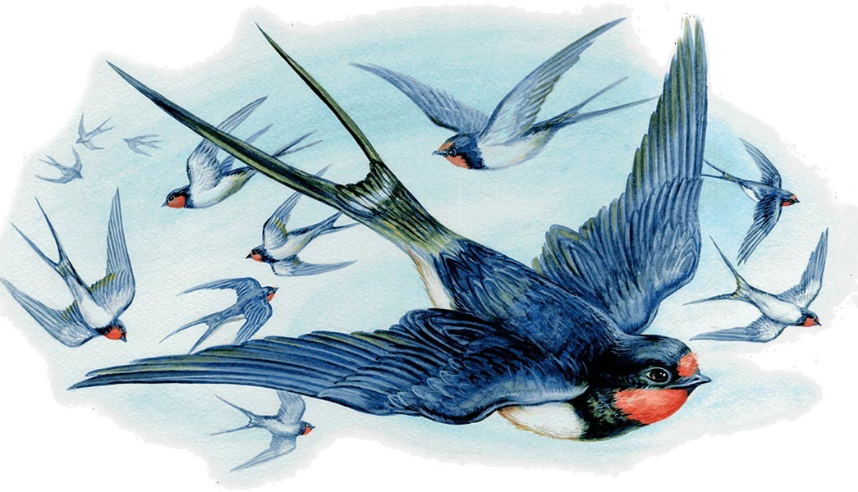
Игра «Один-много»

Slide 25
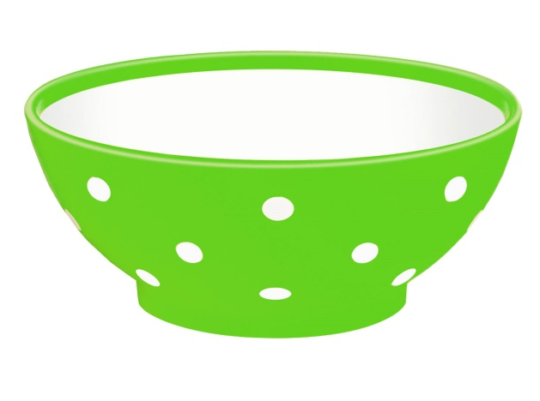
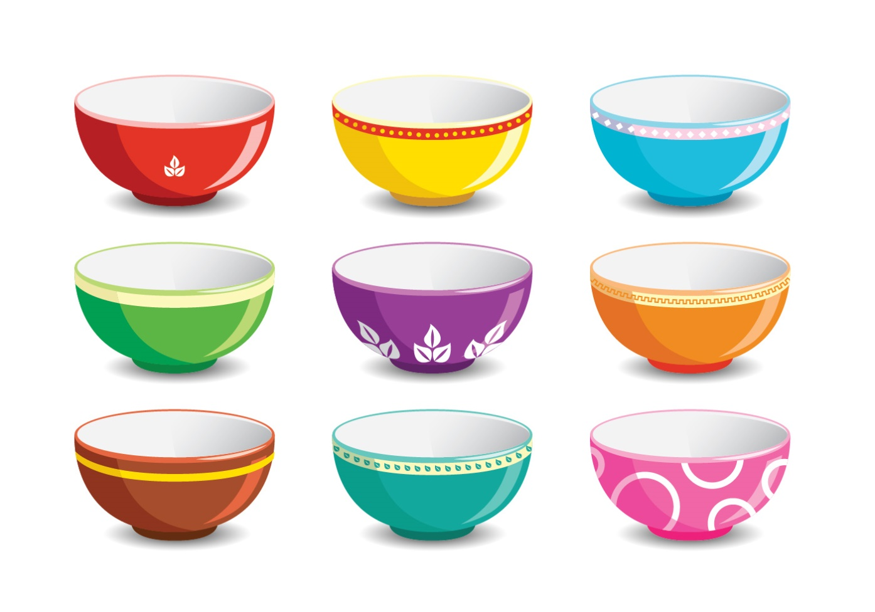
Игра «Один-много»

Slide 26
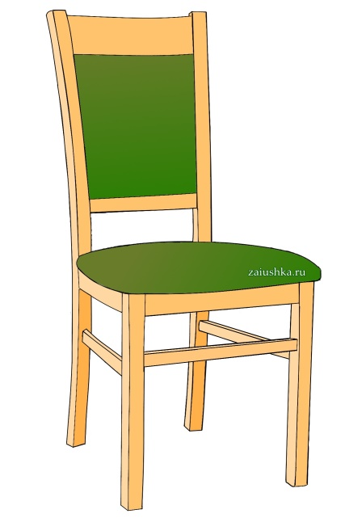
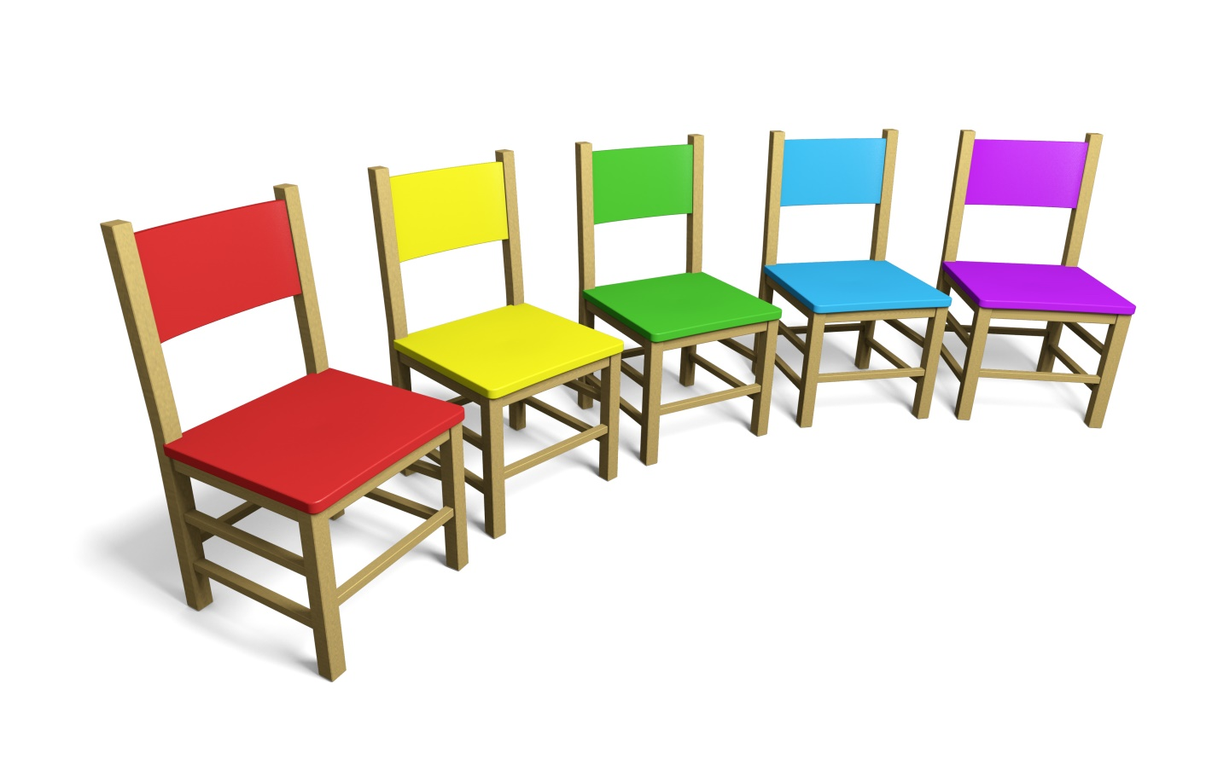
Игра «Один-много»

Slide 27
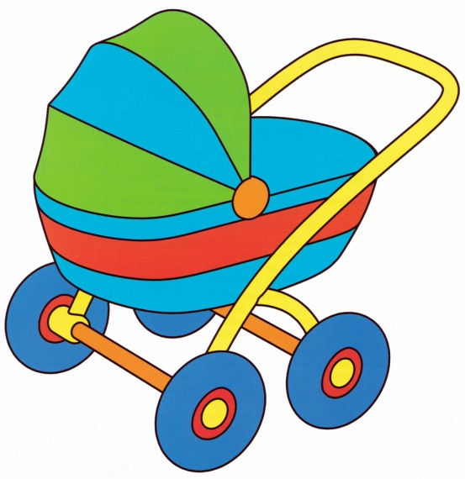
Игра «Один-много»

Slide 28
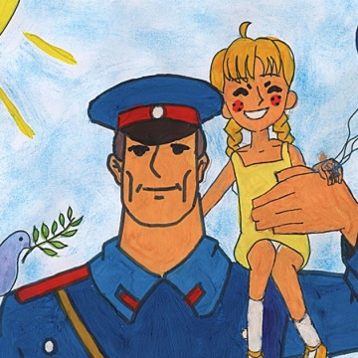
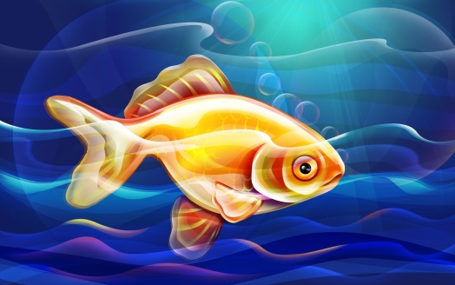
Игра «Доскажи словечко»
И-го-го! — поёт лошадка.
Спи, мышонок, сладко... (сладко).
Дядя Стёпа в этот раз
Утопающего... (спас).
Динь-дон. Динь-дон,
В переулке ходит... (слон).
Ночью темень, ночью тишь
Рыбка, рыбка, где ты... (спишь)
Почетный диплом получил водолаз.
Он в море тонувшего мальчика... (спас).

Slide 29
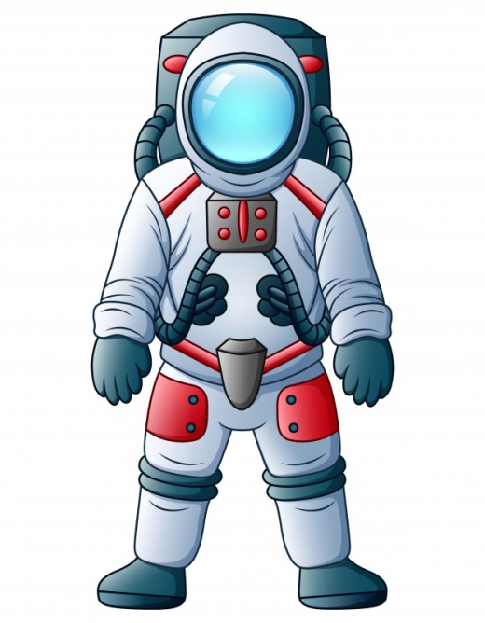
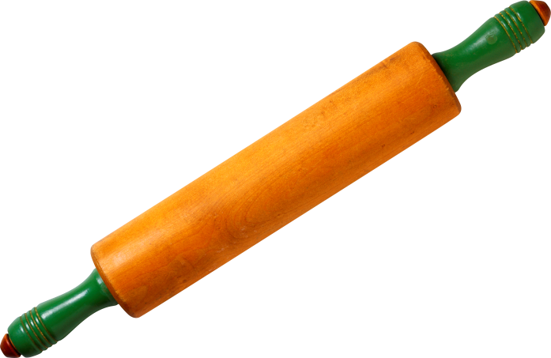
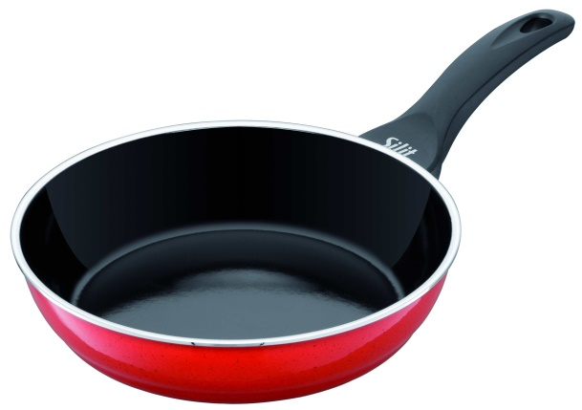
«Четвертый лишний»
Найди лишнюю картинку…

Slide 30
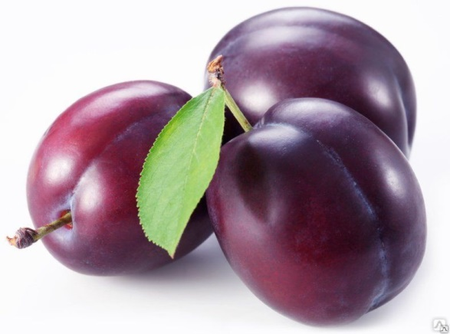
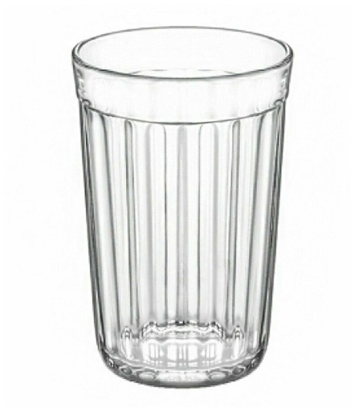
«Четвертый лишний»
Найди лишнюю картинку…

Slide 31
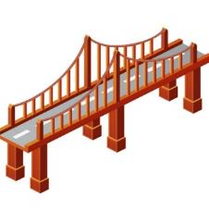
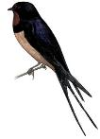
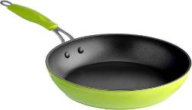
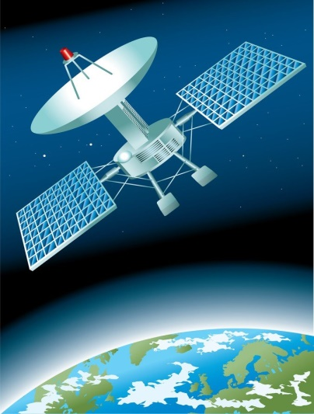
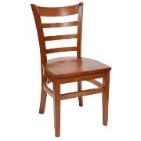
Игра «Чего не стало?»
Помоги Стасу отгадать, чего не стало…

Slide 32
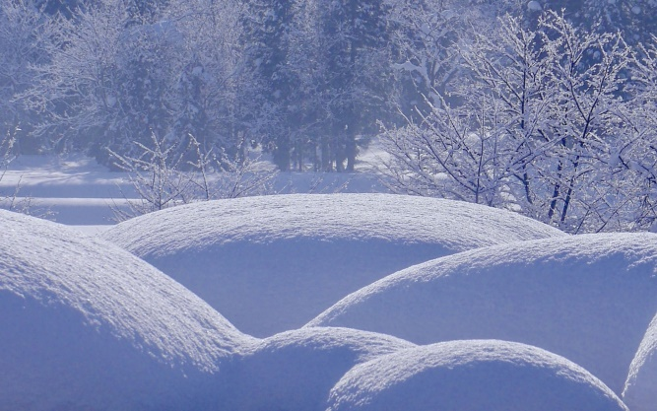
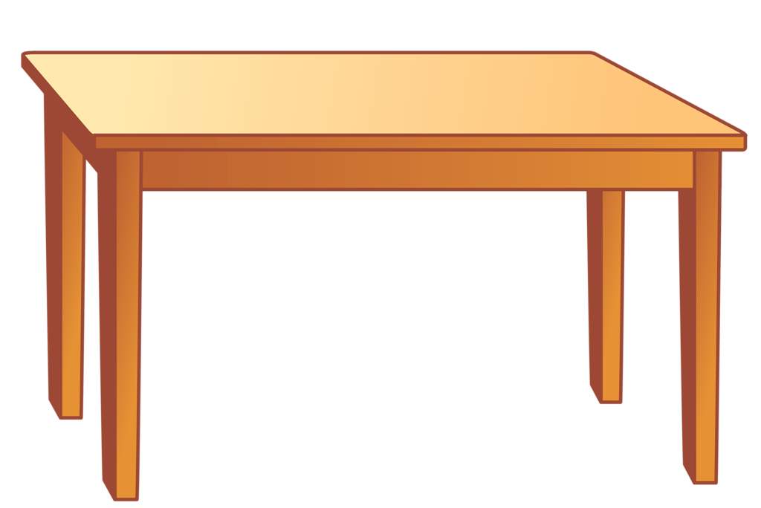
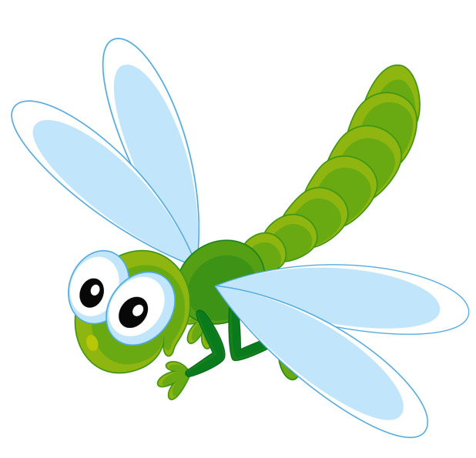
ЗАГАДКИ
Бел, да не сахар,
Нет ног, а идёт.
Ножек четыре,
Шляпка одна.
Нужен, коль станет
Обедать семья.
Голубой аэропланчик
Сел на белый одуванчик

Slide 33
ЗАГАДКИ
Белая звездочка с неба упала,
Мне на ладошку легла - и пропала.
Голова огнём пылает,
Тело тает и сгорает.
Я полезной быть хочу:
Лампы нет, я посвечу.

Slide 34
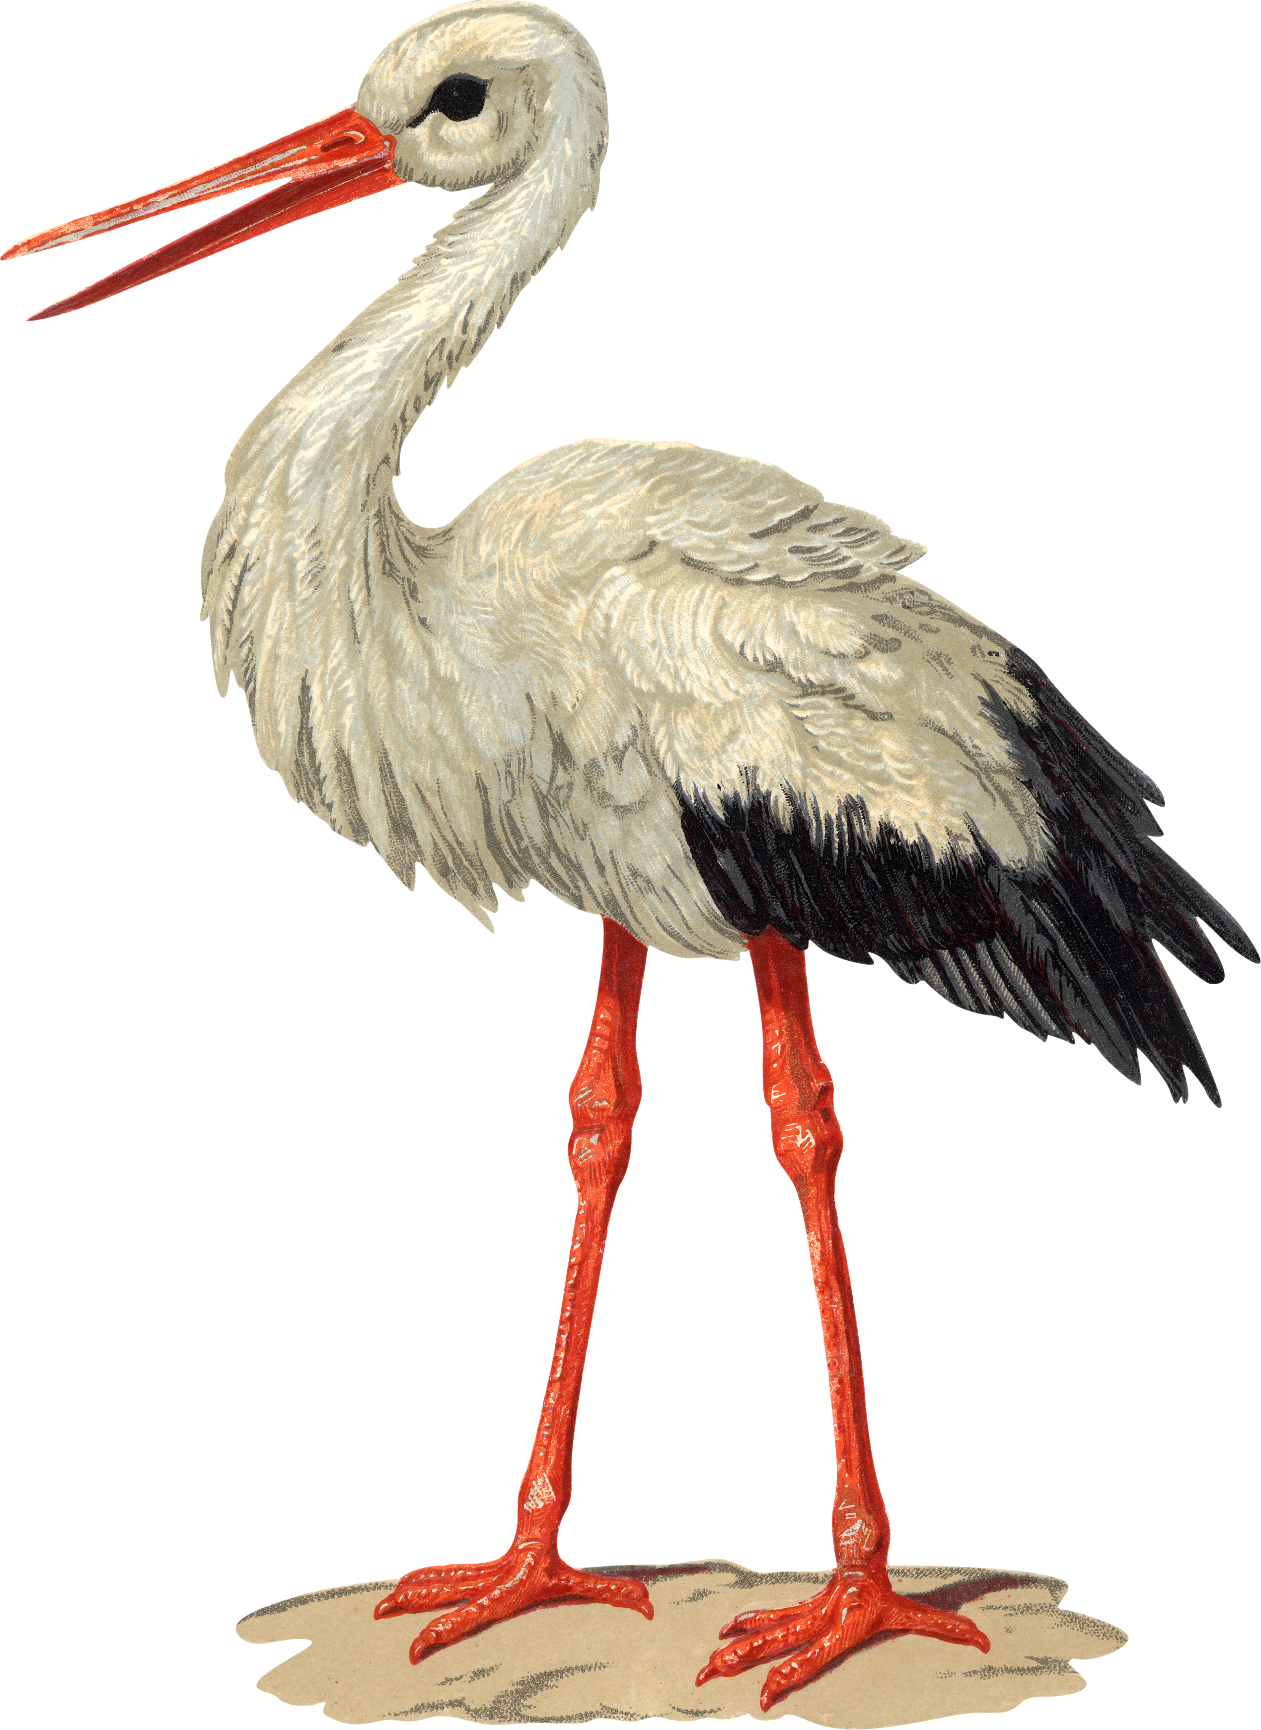
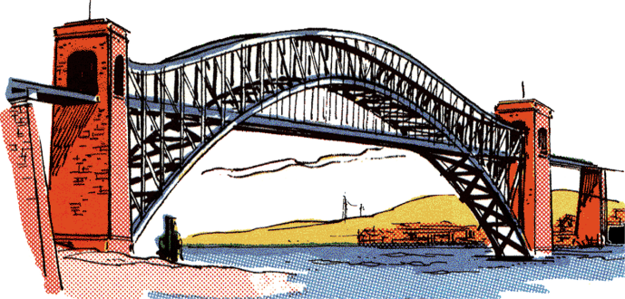
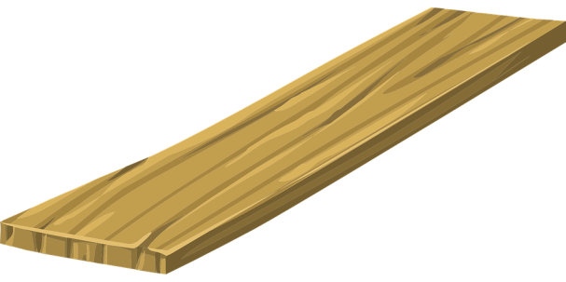
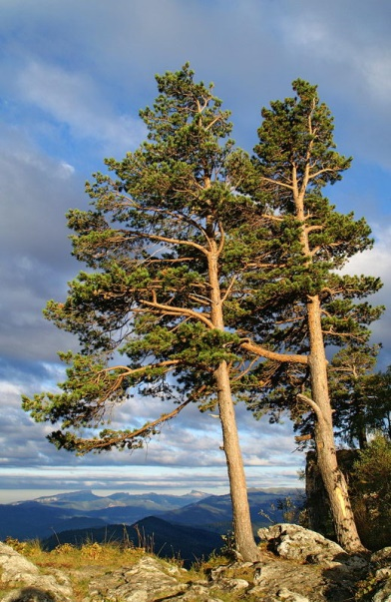
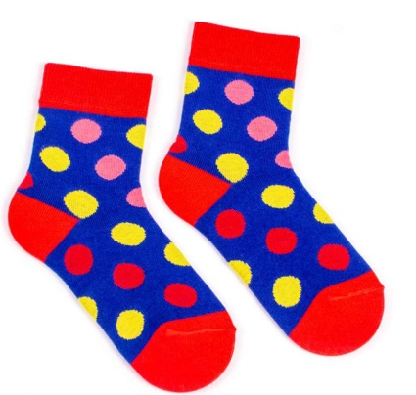
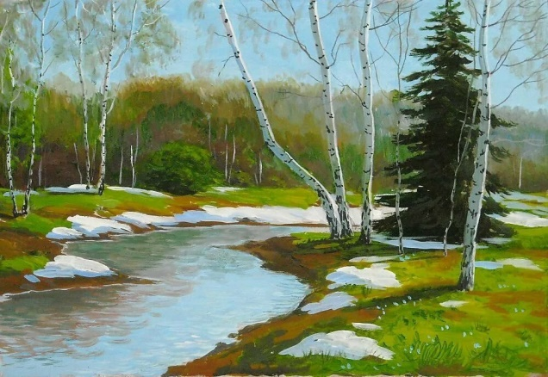
Чистоговорки
СТЫ – СТЫ – СТЫ строили мосты
СТЫ – СТЫ – СТЫ зелёные листы
СТЫ – СТЫ – СТЫ улетели аисты
СТЫ – СТЫ – СТЫ мяч летит в кусты
СТА – СТА – СТА У Сони два листа
СТА – СТА – СТА стояли у моста
СТА – СТА – СТА мы видели аиста
СТУ – СТУ – СТУ стояли на мосту
СТУ – СТУ – СТУ едем по мосту
СТУ – СТУ – СТУ солдаты на посту
СКИ – СКИ – СКИ новые носки
СКА – СКА – СКА длинная доска
СНЫ – СНЫ – СНЫ стояли две сосны
СНА – СНА – СНА на улице весна

Slide 35
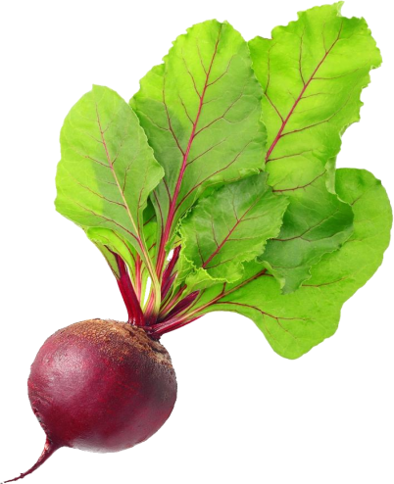
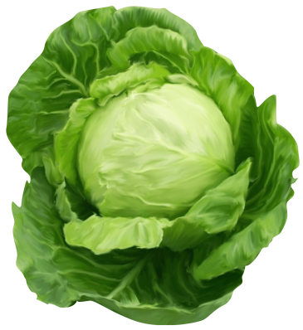
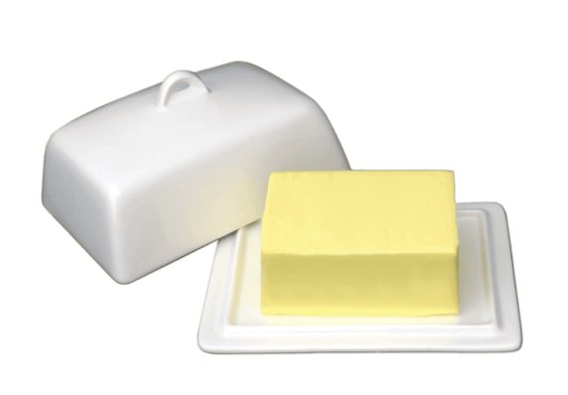
Игра «Что в кастрюле?»

Slide 36
Игра «Что в кастрюле?»
Вспомни, какие продукты были в кастрюле?

Slide 37
Игра «Художник»
Света нарисовала …

Slide 38
Игра «Что сделал Стас?»
Найди предмет, к которому подходит действие и повтори полностью предложение.
Стас слепил … Стас связал … Стас сварил … Стас сколотил … | Стас снял … Стас спас … Стас съел … Стас срисовал …

Slide 39
Игра «Что? Где?»
Помоги Свете ответить на вопросы:
-Где скакалка?
-Где миска?
-Где капуста?
Скакалка под столом.
Миска на столе.
Капуста на столе.

Slide 40
Игра «Что? Где?»
Помоги Свете ответить на вопросы:
-Где слон?
-Где носки?
-Где свисток?
Слон под стулом.
Носки на стуле.
Свисток около стула.

Slide 41
Игра «Что? Где?»
Помоги Свете ответить на вопросы:
- Где каска?
- Где сидит Степан?
- О чем мечтает Степан?
Каска на скамейке.
Степан сидит на скамейке.
Степан мечтает стать строителем.

Slide 42
Игра «Из чего сделан предмет?»
сделана из
сделан из
сделан из
сделана из
сделан из
сделан из
сделан из

Slide 43
Помоги Свете произнести предложения
На столе стакан. На столе стоит стакан. На столе стоит стакан с соком. На столе стоит стакан с абрикосовым соком. На столе стоит стакан с вкусным абрикосовым соком.

Slide 44
«Назови предложение»
Помоги Стасу из названных слов составить предложения.
Стоит, у, лиса, куста
Скамейку, саду, в, построили
Самолёт, Стас, красками, рисует
Складывают, слогов, из, слова

Slide 45
Произносить предложения
Саня идет по мосту.
На столе стоит стакан.
Под кустом стоит скамейка.
Собака спит под скамейкой.
В миске капуста.
У вас вкусный квас.
Автобус стоит у моста.
У моста высокие сосны.
В саду под сосной скамейка.
Соня поет песню.
Пастух пас телят.
С поля гонят скот.

Slide 46
СТИХОТВОРЕНИЯ
Алиса в саду
Вот идет Алиса в сад,
Скоро будет листопад.
Слива там и абрикос,
На скамейке — сонный пес.
Там краса и чудеса:
Солнце, киска и роса,
У скамейки стол стоит.
Самовар на нем свистит.
Вот в песочнице песок,
Самосвал там и совок,
Рядом с ними самокат.
Ах, какой прекрасный сад!

Slide 47
Пересказ рассказа
Обед
Стас стал накрывать на стол. Сначала он поставил кастрюлю с супом. Затем сковородку с мясом. Потом поставил стакан с соком. После этого — тарелку. В тарелку мальчик насыпал сливы. После обеда Стас убрал со стола и вымыл посуду.

Slide 48
скороговорки
У артиста маска, у солдата каска.
У Сани папа артист, он в спектакле солист.
Наступила весна — подросла сосна.
Появился росток — распустился листок.

Slide 49
Спасибо!

